Slide 1
청소년 자살예방을 위한 인공지능기반 상담시스템
졸업작품 중간 발표
2013314310 윤희수

Slide 2
1. 작품 개요
청소년 자살예방을 위한 인공지능기반 상담시스템의 구성요소 연구
성영모, 박승민, 오제은
청소년학연구 제19권 제11호, 2012.11, 271-297 (27 pages)
자살위기 청소년을 위한 사이버상담 개입 프로그램 개발
한국 청소년 상담원, 2010.12
버튼식과 텍스트 방식을 혼합한 챗봇 형식의 대화형 어플리케이션
Notes:
-선행 논문을 바탕으로 한 상담시스템
-자살위기청소년을 위한 사이버 상담 개입 프로그램 개발에서 나온 단점들을 보완
-미리 DB에 자살 위기 청소년을 돕기 위한 질문 + 답변 구성해서 버튼식과 텍스트 방식을 혼합한 챗봇 형식의 대화형 프로그램

Slide 3
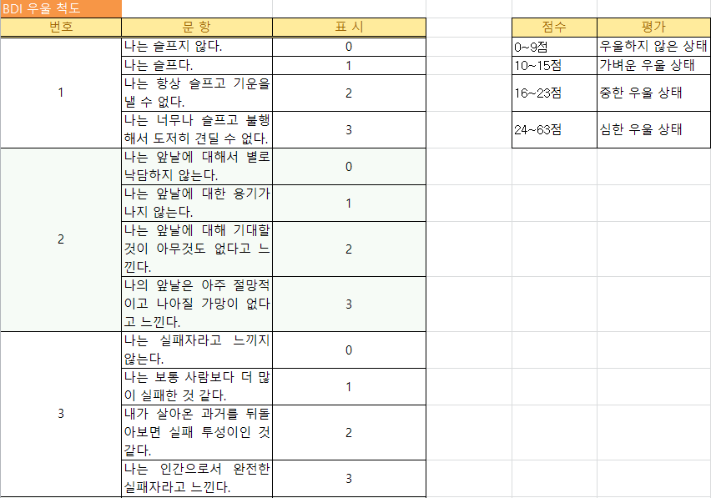
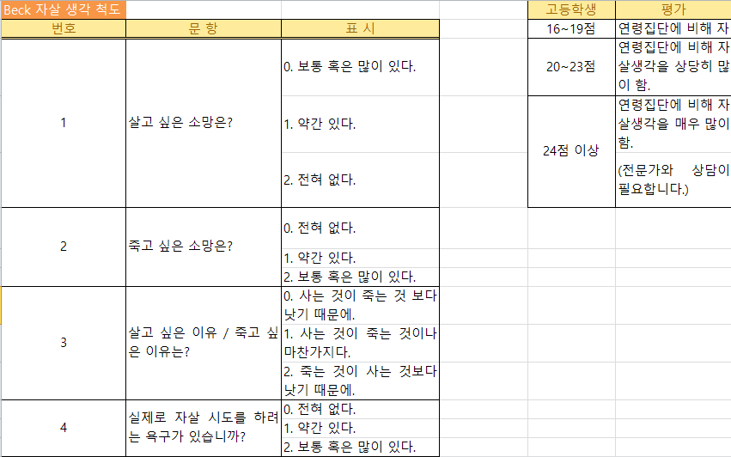
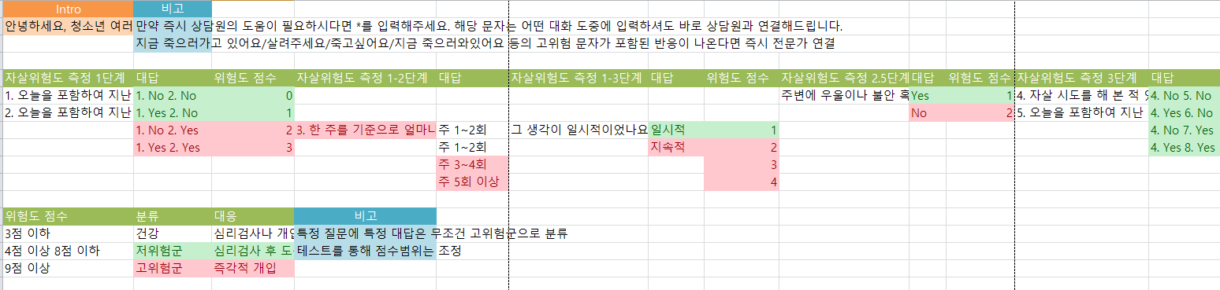
2. 진행상황 – 채팅 DB 내용 구축
Notes:
-먼저 자살 위험도를 측정: 국가청소년위원회에서 발행한 청소년자살 예방프로그램 및 개입방안 개발 문건에서 참조한 자살 위험 수준 평가와 분류를 위한 알고리즘에 따른 채팅 구성
-저위험군의 경우 Beck 자살 생각 척도 와 BDI 우울 척도를 봇의 형식으로 제공해서 어느정도 자가진단이 가능하게. 답변을 숫자로 받아서 DB에서 합산해서 결과 보여줌. 또한 원한다면 결과를 상담사에게 보내 간단한 진단을 받을 수 있도록.
-고위험군의 경우 즉시 24시간 지역 상담전화센터와 연결하는 동시에 구체적인 자살 계획과 행동 실행 위험성을 물어본다.
-고위험군+저위험군 모두 즉시 도움을 요청하고 싶을 때 누를 수 있는 커맨드
-위의 기능들은 대부분 버튼+단답형. 하지만 정해진 답변이 아니라 돌발적으로 자살 위험도가 높은 말을 할 경우를 대비해 자살 위험도가 높은 text가 등장할 경우 즉시 전문가 연결이 가능하도록 한다.

Slide 4


2. 진행상황 – API 및 DB
https://console.dialogflow.com/api-client/#/agent/d129dcf9-4c5e-4552-845c-8c729bac14fc/intents
Notes:
-Diaglogflow 사용: google이 인수한 api.ai 챗봇 플랫폼. 자연어 처리와 intent 매칭 같은 대화식 인터페이스 가능. 한국어 지원. 또한 DB와 서버로 사용할 예정이었던 firebase와의 연동을 지원함
Ex) 자살 위험도 측정 같은 경우 답변에 따라 질문 순서가 정해져 있는데 이걸 follow-up intent 기능으로 대답에 따라 순차적으로 질문 가능
-사용자의 대답을 user별로 DB에 저장. 후에 상담에 참고할 수 있도록.
-처음 구상과 다르게 점수화를 추가해서 dialogflow에서 받은 대답을 firebase로 넘겨서 점수를 합산하고 그에 분류를 다시 dialogflow로 넘겨서 적절한 대답을 하는 방식 공부하는 중
문제 *. 연구 논문의 의의가 상담 서비스에 쉽게 접근할 수 있는 기반 마련이다. 처음에 어플리케이션을 개발하려고 했는데 접근성 문제. 자살 위기 청소년들이 이 어플리케이션을 굳이 찾아서 사용하려고 할까? 그만큼 홍보가 가능할까? 차라리 이미 있는 카카오톡 과 같은 어플리케이션에 플러스 친구의 형태로 지원하는 건 어떨까.

